Slide 1
Разработка системы оценки и прогнозирования интересов клиентов автостоянки
ВЫПУСКНАЯ КВАЛИФИКАЦИОННАЯ РАБОТА
Студент: Жеребцов Кирилл Андреевич, группа ИВТб-41
кафедра электронных вычислительных машин
Руководитель: к.т.н., доцент, зав. кафедрой ЭВМ Долженкова М. Л.

Slide 2
Цель:
Целью дипломного проекта является помощь маркетологам в понимании предпочтений владельцев автомобилей через автоматизированный сбор и анализ данных, что позволит разрабатывать более точные и персонализированные маркетинговые стратегии.
Задачи:
автоматизация процесса сбора данных;
распознавание интересов посетителей парковки;
прогнозирование интересов посетителей парковки.

Slide 3
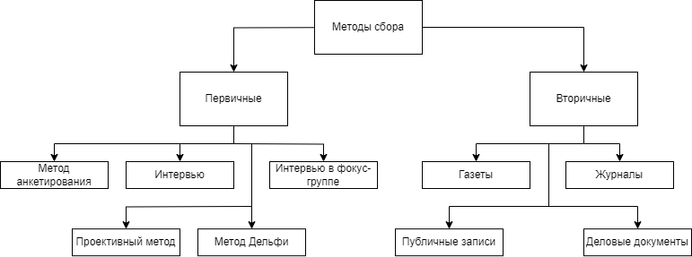
Методы сбора информации

Slide 4
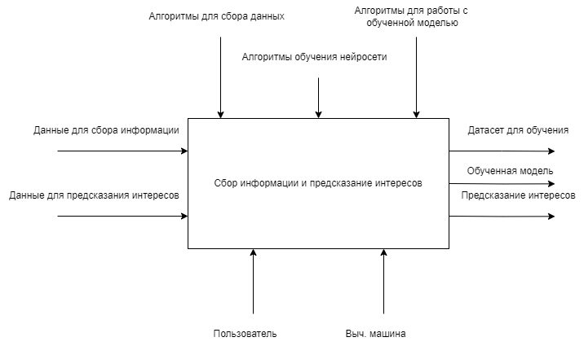
Общая структура
Notes:
Общая структура

Slide 5
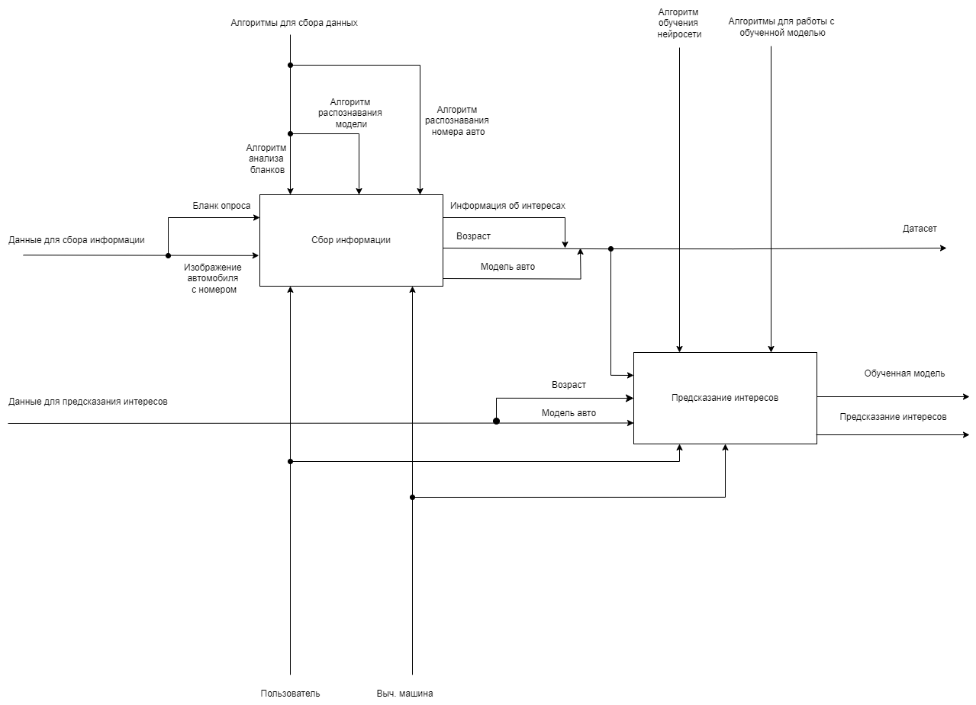

Slide 6
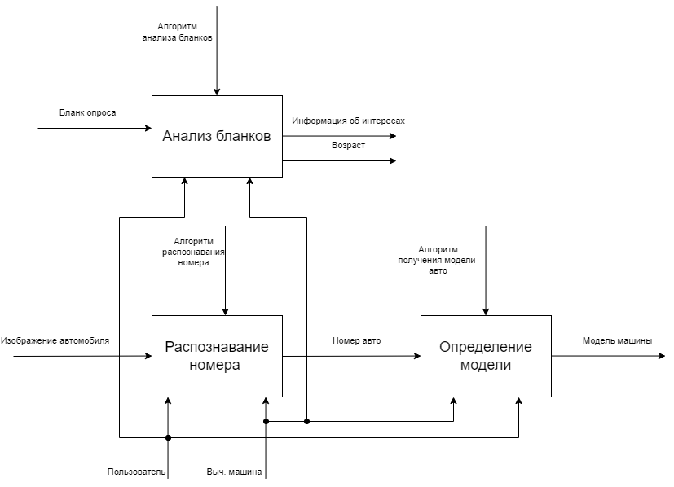
Структура модуля сбора информации

Slide 7
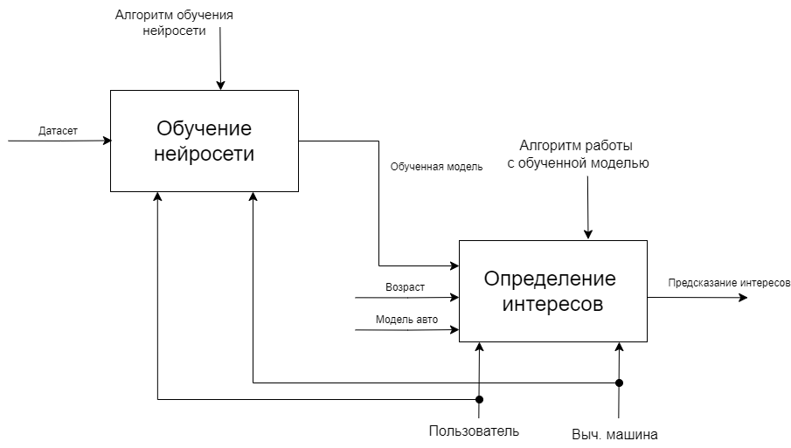
Структура модуля обучения нейросети и предсказания интересов

Slide 8
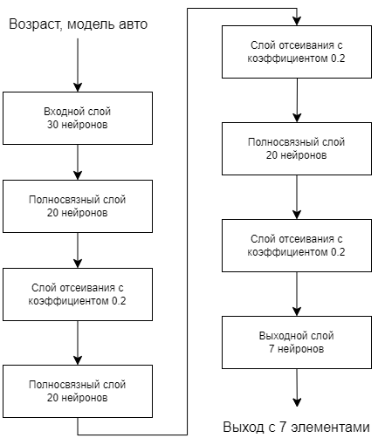
Структура нейросети

Slide 9
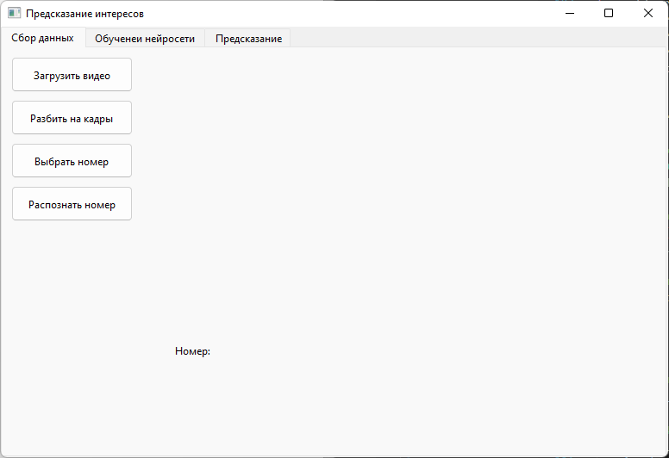
Пример

Slide 10
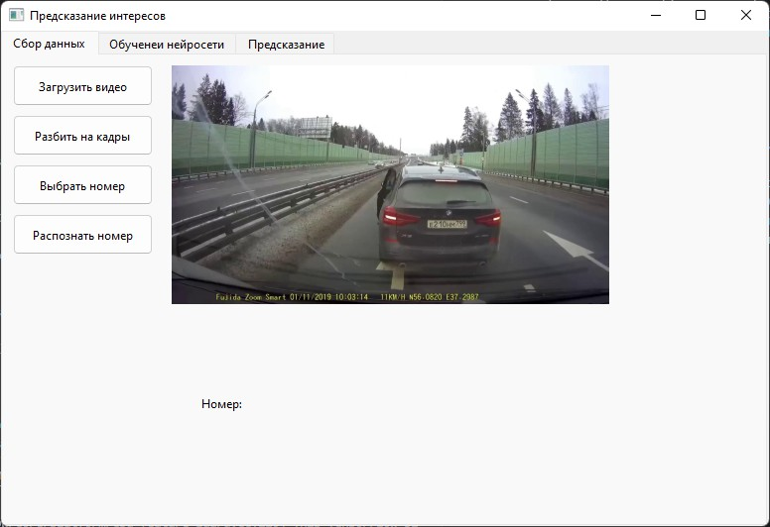

Slide 11
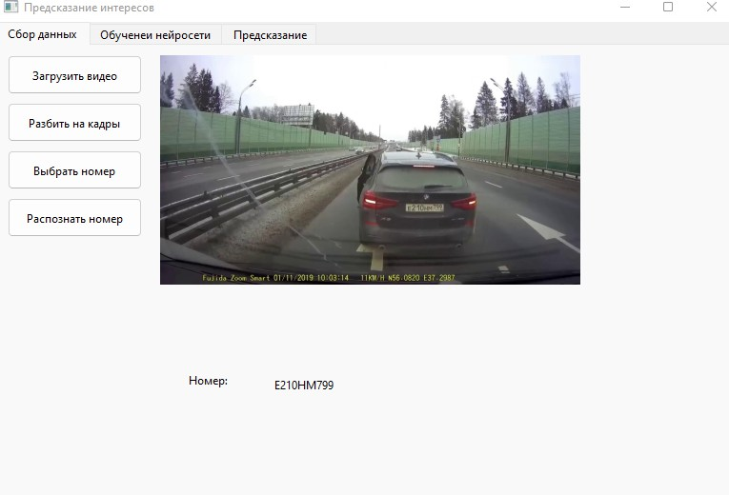

Slide 12
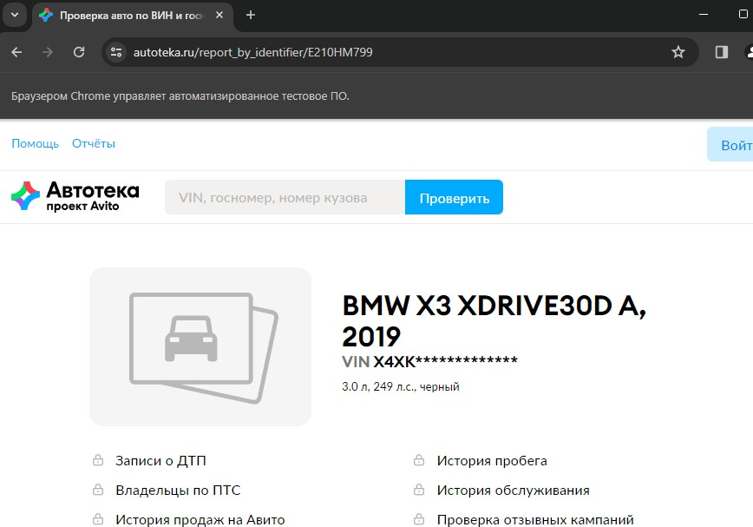

Slide 13
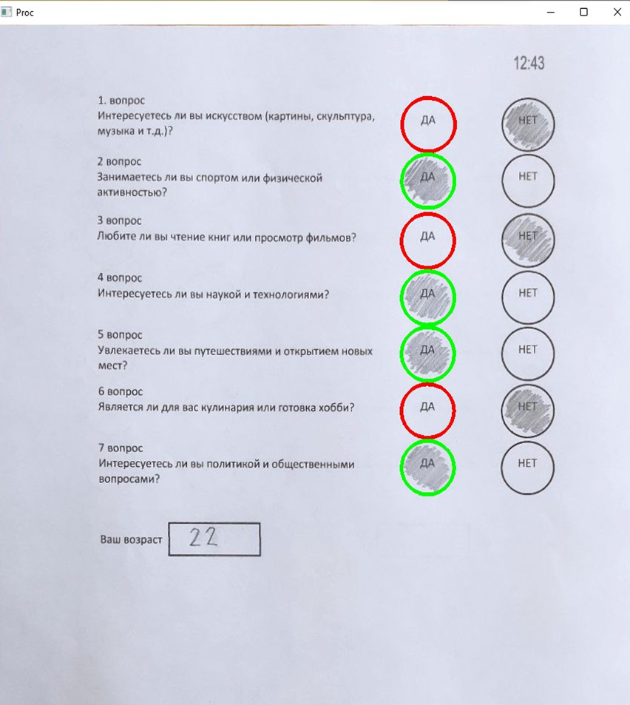

Slide 14


Slide 15
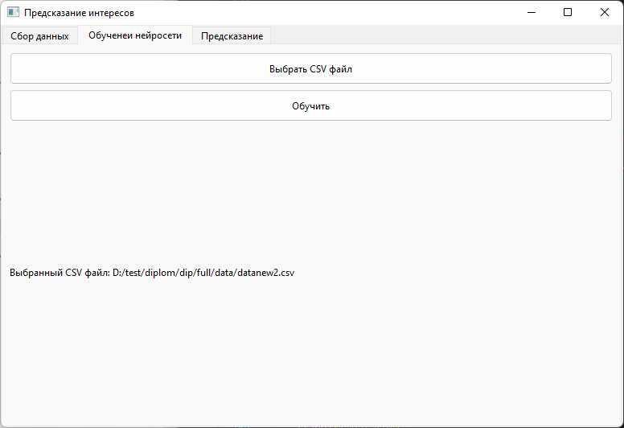

Slide 16
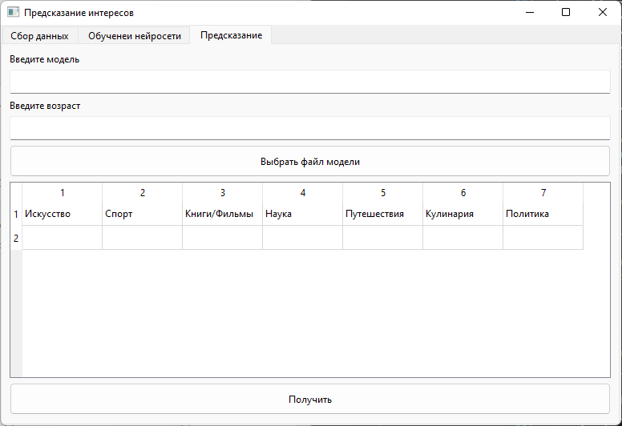

Slide 17
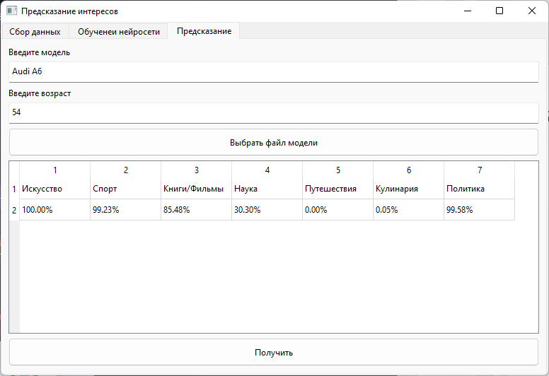

Slide 18
Спасибо за внимание!
Жеребцов Кирилл Андреевич

